Slide 1
RUPA DASAR 2D
Pertemuan 3

Slide 2
GARIS
Garis mempunyai panjang tanpa lebar, mempunyai
kedudukan dan arah; kedua ujungnya berupa titik.
Garis merupakan sisi sebuah bidang/bentuk.
Dalam gambar ini ada berapa garis yang anda lihat ?

Slide 3
Macam/Jenis Garis:
a. Garis Nyata
b. Garis Ilusi
Garis digunakan untuk mewujudkan bidang atau bentuk,
dan struktur. Bahkan garis dapat memberikan arti,
simbol dan ekspresi.

Slide 4
Garis dan Arah
Garis dapat memunculkan kesan gerak dan interpretasi
statis dan dinamis.

Slide 5
Macam/Jenis Garis:
a. Garis Nyata
b. Garis Ilusi
Garis digunakan untuk mewujudkan bidang atau bentuk,
dan struktur. Bahkan garis dapat memberikan arti,
simbol dan ekspresi.

Slide 6
Garis menggambarkan bidang/bentuk
Garis dapat menggambarkan contur bidang/bentuk 2D
maupun 3D.

Slide 7
Garis menciptakan gambar

Slide 8
Garis sebagai notasi (bentuk/gambar/catatan) suatu
sistem

Slide 9
Garis sebagai pembentuk tulisan dan tipografi
(huruf)

Slide 10
Garis memunculkan ekspresi

Slide 11
Garis menghasilkan kedalaman ilusif dan gerak

Slide 12
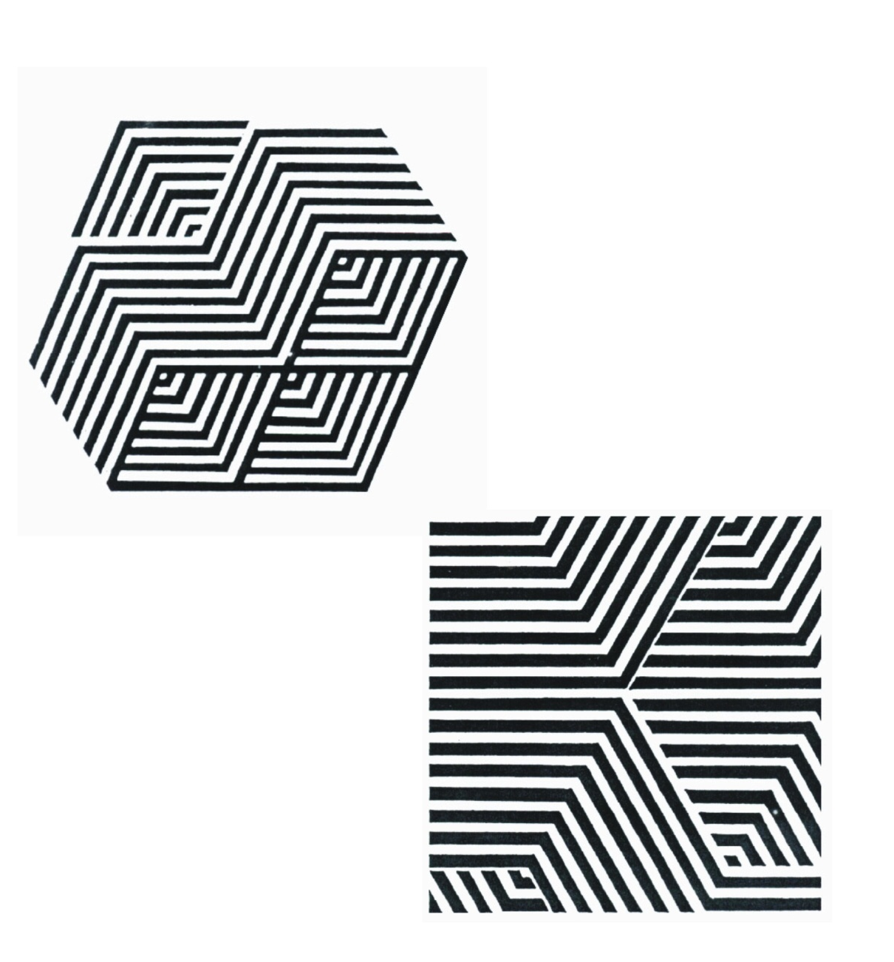

Slide 13
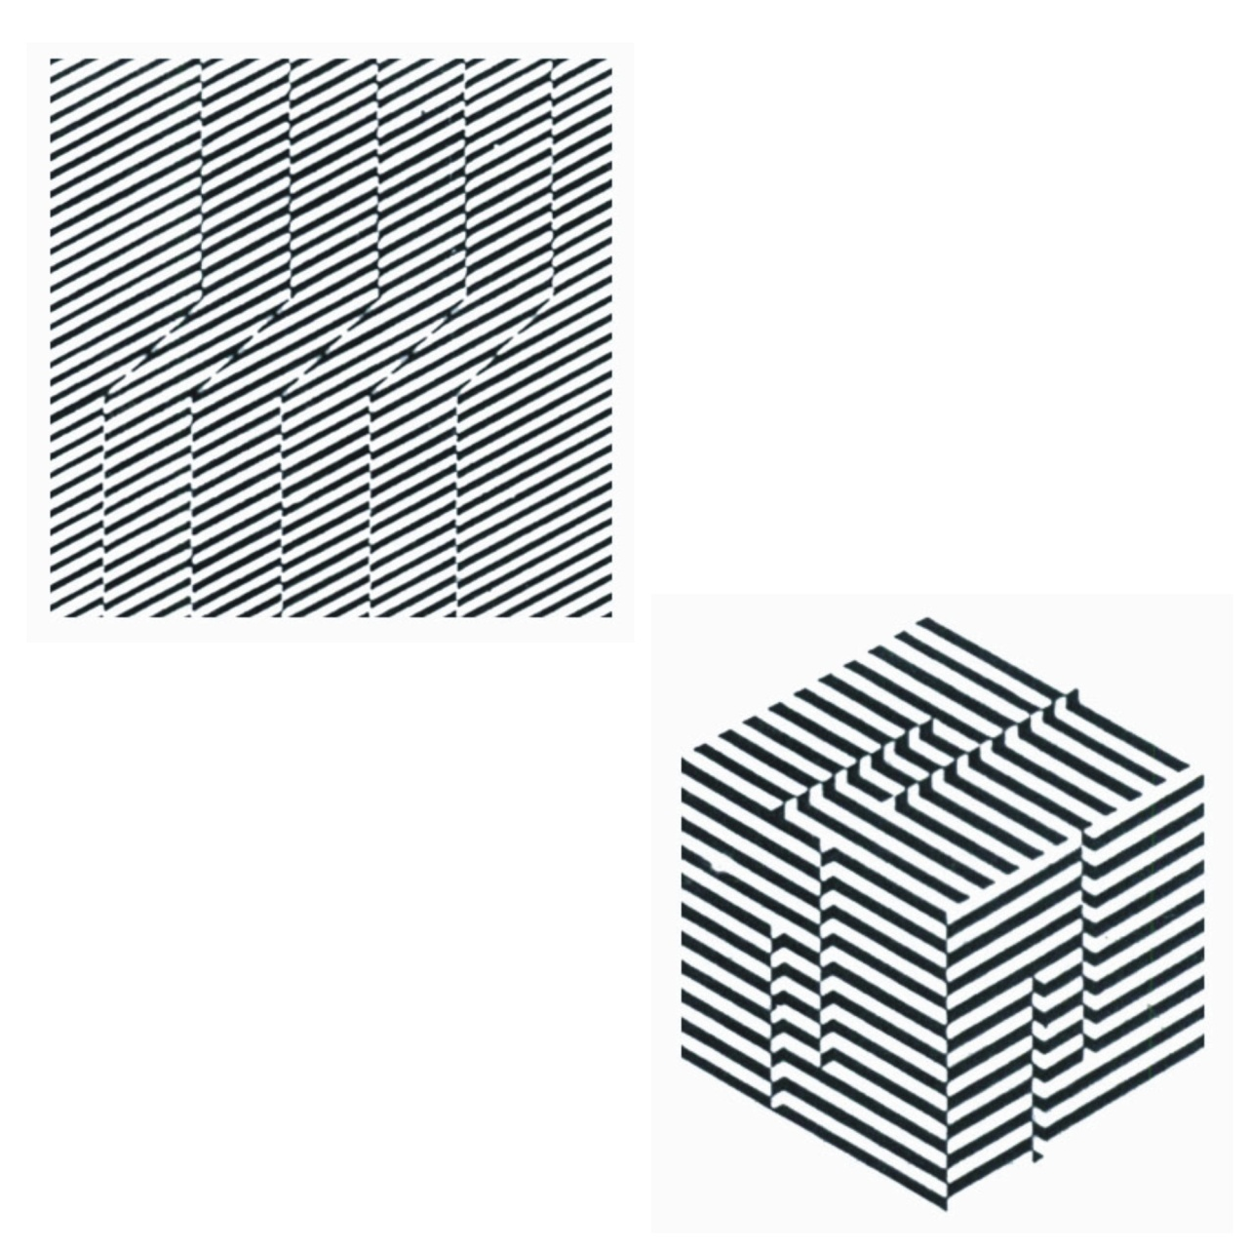

Slide 14
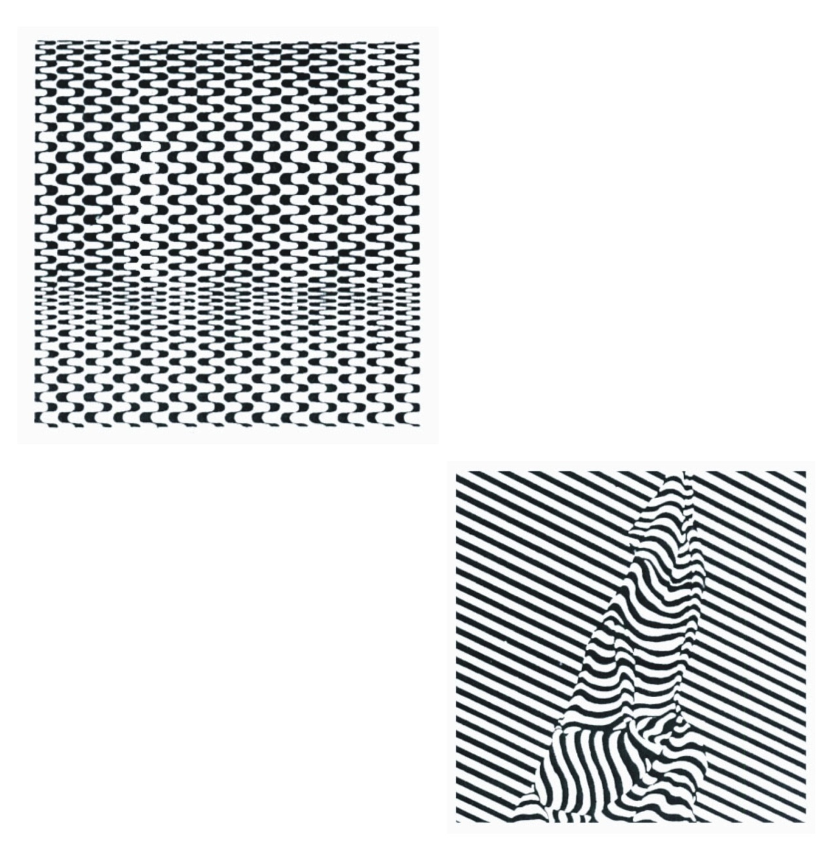

Slide 15
Projek
Buatlah komposisi garis hitam putih dengan komposisi organik atau statis dan membentuk kedalaman ilusi. Dalam pegaturan komposisi perhatikan prinsip desain yang menyertai unsur tersebut.
Kerjakan sketsa alternatif dalam lembar A4 sebanyak 3 sketsa.

